Slide 1
My little calendar
Студент: Карпов Александр
Куратор: Бильчук Александр

Slide 2
О себе
Back-end разработчик в Сбере, трайб «Social&Salary Solutions».
Знаю немного java и kotlin.

Slide 3
Немного о приложении
Простейшая реализация календаря
Получение праздников основано на публичном апи HolidayApi
Позволяет создавать, просматривать, изменять и удалять пользовательские события

Slide 4
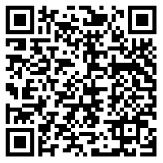
LIVE DEMO

Slide 5
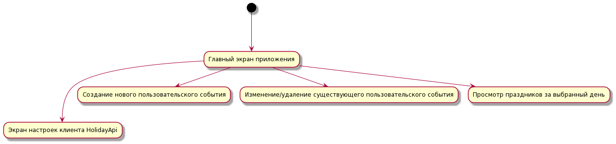
Карта переходов между экранами

Slide 6
Основные сущности приложения
Справочные:
Доступные языки
Страны и их территориальные подразделения (ТП)
Данные:
Праздники
Пользовательские события

Slide 7
Интеракторы
Интерактор для работы с доступными языками
Интерактор для работы со странами и их территориальными подразделениями
Интерактор для работы с праздниками
Интерактор для работы с пользовательскими событиями

Slide 8
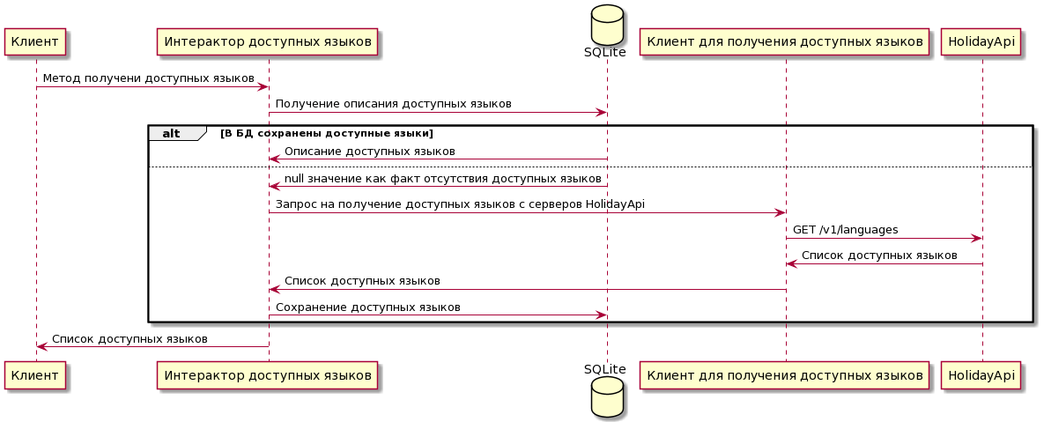
Получение списка доступных языков

Slide 9
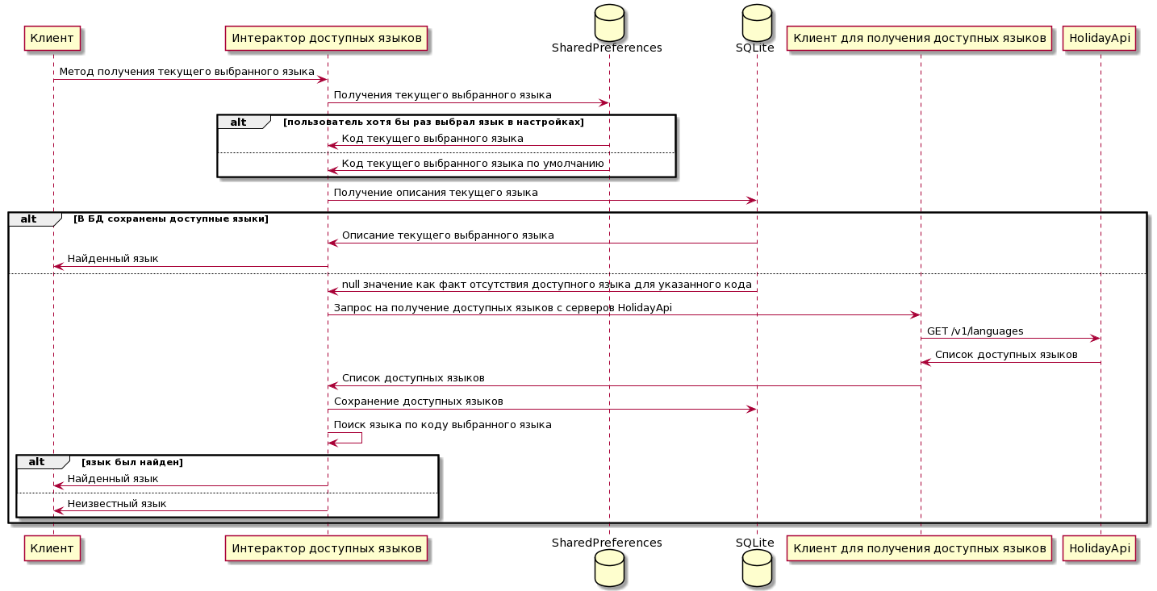
Получение текущего выбранного языка

Slide 10
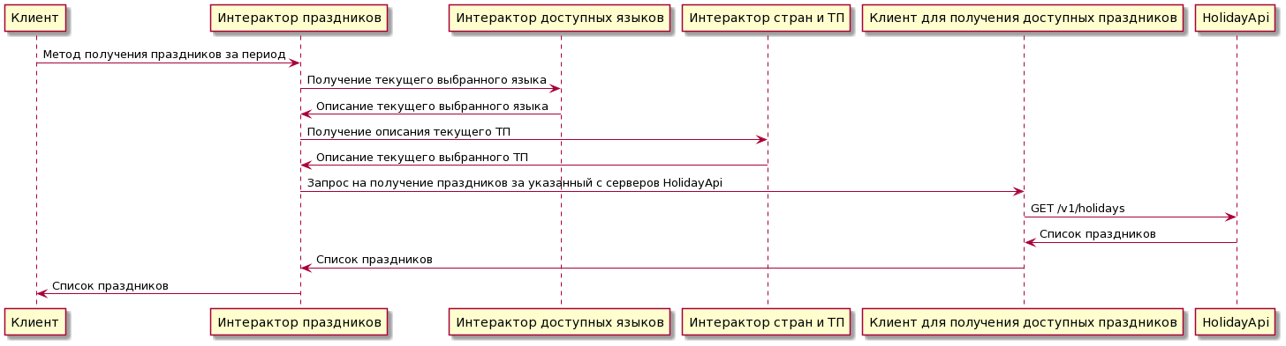
Получение списка доступных праздников

Slide 11
https://holidayapi.com/
Название метода | Метод
Метод получения праздников за период | GET /v1/holidays
Список доступных стран и их ТП | GET /v1/countries
Список доступных языков | GET /v1/languages
Метод получения рабочих дней за период | GET /v1/workday
Метод получения количества рабочих дней за период | GET /v1/workdays
Описание методов можно найти по адресу: https://holidayapi.com/docs
Ограничение бесплатной версии – праздники за прошлый год.

Slide 12
Используемые технологии
Okhttp3
Rxjava3
Preference
Kotlinx-serialization
Dagger2
Room

